Slide 1
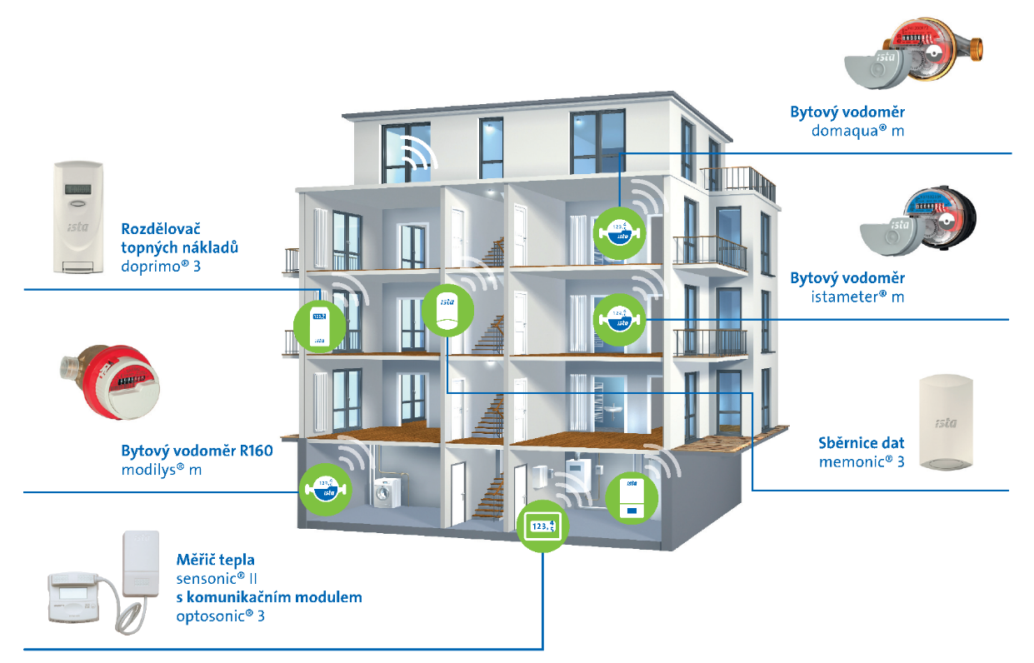
Naše produkty
Naše technická infrastruktura spojuje Více než 28 000 000 přístrojů

Slide 2
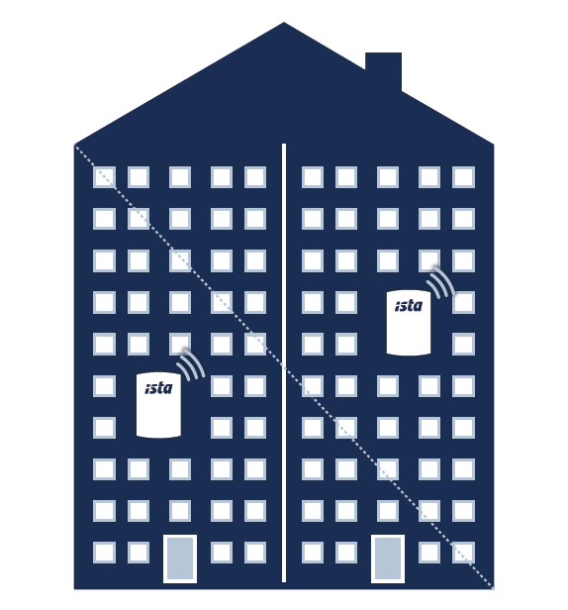
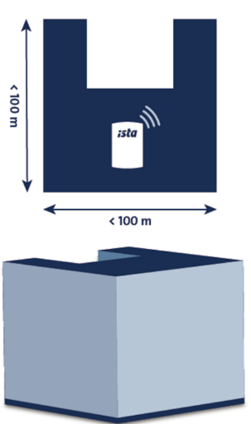
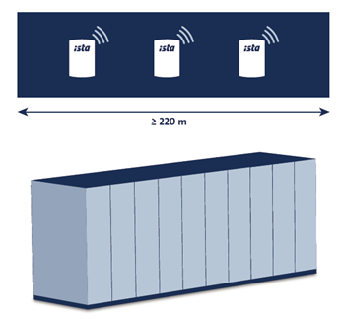
nákladově efektivní dálkový odečet
bez přídavných zařízení, připojení na elektřinu, stavebních úprav
obousměrně komunikující zařízení = větší dosah
na standardní bytový dům postačuje 1- max. 2 sběrnice
životnost baterie 10 let

Slide 3
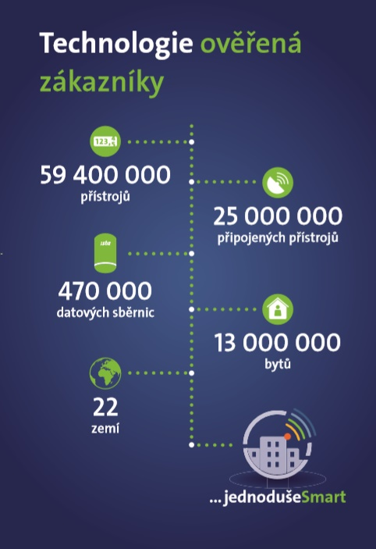
SMART SYSTÉM ista
Jedna z nejbezpečnějších a nejpohodlnějších digitálních infrastruktur v našem segmentu na světě.
Prostřednictvím sběrnic dat odečítáme v České republice více než 550 000 přístrojů.

Slide 4
PROČ DENNÍ DATA?
Reklamace a nesrovnalosti ve vyúčtování je možné jednodušeji vysvětlit.
Automatický monitoring chyb včas odhalí poruchy a nežádoucí stavy.
Technická podpora ista chyby vyhodnocuje a průběžně řeší.
Správce má přehled o energetickém hospodaření v bytovém domě/ skupině domů.
Automatizovaný elektronický import dat podle potřeb správce.
Smart technologie dálkových odečtů otevírá nové možnosti úspor – energetický management.
Systém splňuje požadavky EED o dálkových odečtech a transparentnejších informacích o spotřebě.
Spravedlivější rozdělení nákladů. Bez náhradních spotřeb a sankcí. Odečet ze všech bytů k rozhodujícímu datu bez vstupu do budovy.

Slide 5
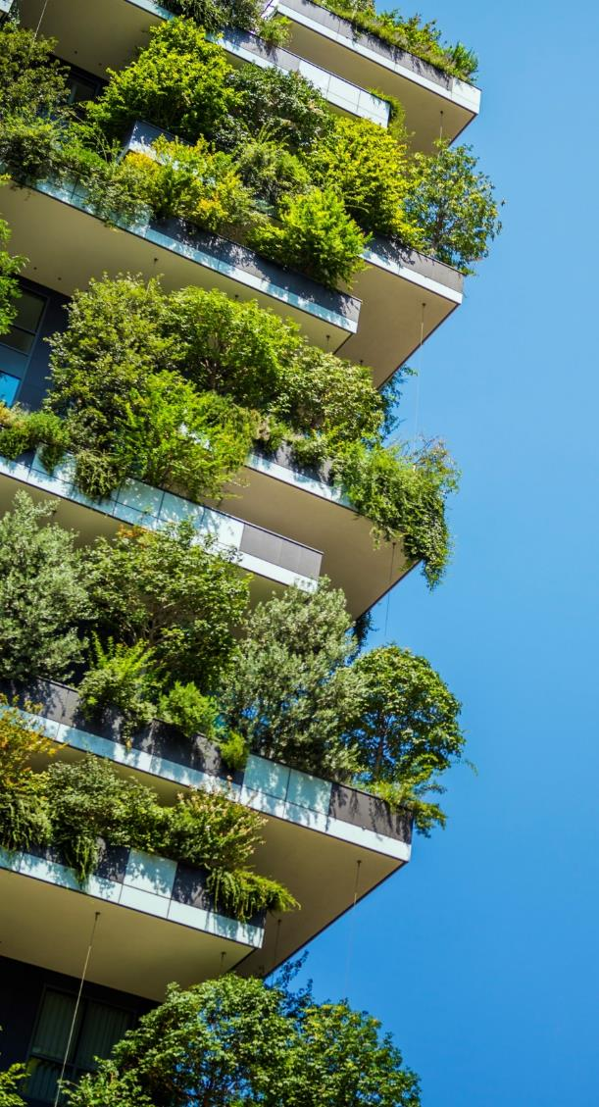
Naše služby
Měření spotřeby
Odečty spotřeby
Rozúčtování nákladů
Energetický management
Sběrnice dat
M-bus
Monitoring:
spotřeba
únik vody
efektivita kotelen a distribuce TV
teplo
voda
chlad
plyn
elektřina
teplo
voda
chlad
náklady na bydlení

Slide 6
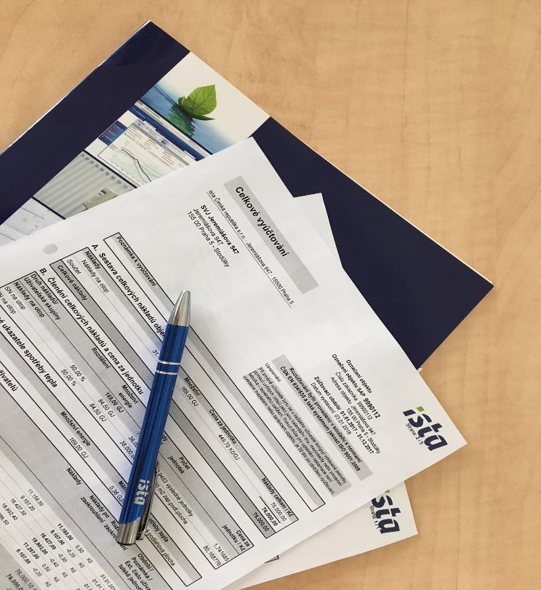
rozúčtování
vlastní software, který vždy splňuje legislativní požadavky
rozúčtováváme teplo, chlad, teplou vodu
i další náklady na provoz domu
6

Slide 7
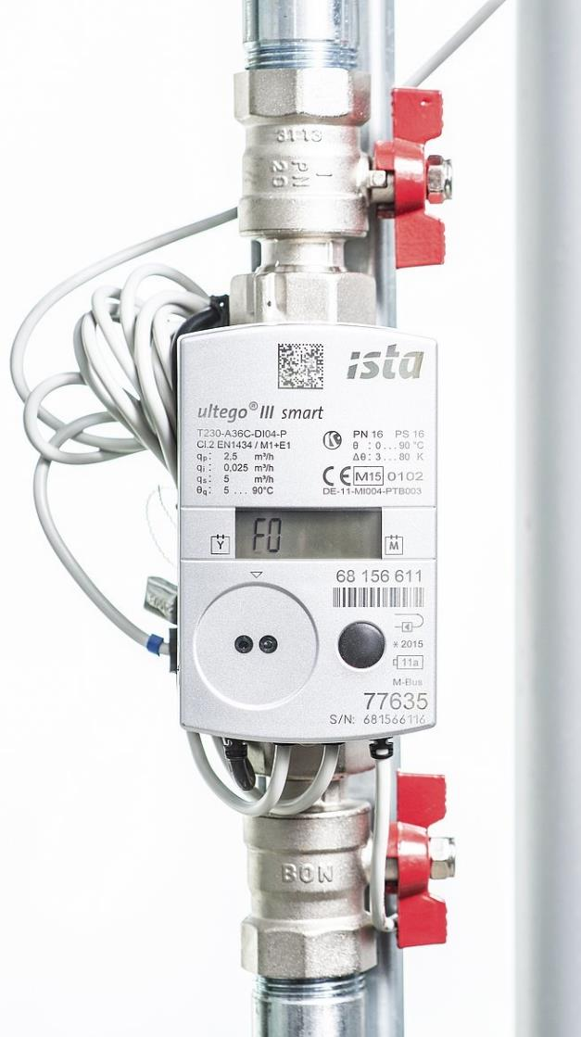
řešíme za naše zákazníky
poruchy přístrojů
zpětné průtoky vodoměrů
nepřihlášené přístroje (více než 2 týdny do systému)
únik vody v bytech
nulové stavy přístrojů
7

Slide 8
Energetický management
M-bus protokol, který je pomocí GSM modemu přenášený na server a následně je zobrazovaný přes internetové rozhraní www.mojekotelna24.cz
aktualizace dat v intervalu každých 30 minut
upozornění na kritické hodnoty e-mailem nebo SMS

Slide 9
DETEKCE ÚNIKU VODY
použitelné na všechny vodoměry ista
bez nutnosti opětovného vstupu do bytu
plně automatický systém
Různé případy úniku vody
Typ úniku vody | Průtok | Celkové množství
 | 4 l/h | 35 m³/rok
 | 12l/h | 105 m³/rok
 | 25 l/h | 220 m³/rok
Ztráta vody 220 m³ znamená ztrátu 20.600,-Kč

Slide 10
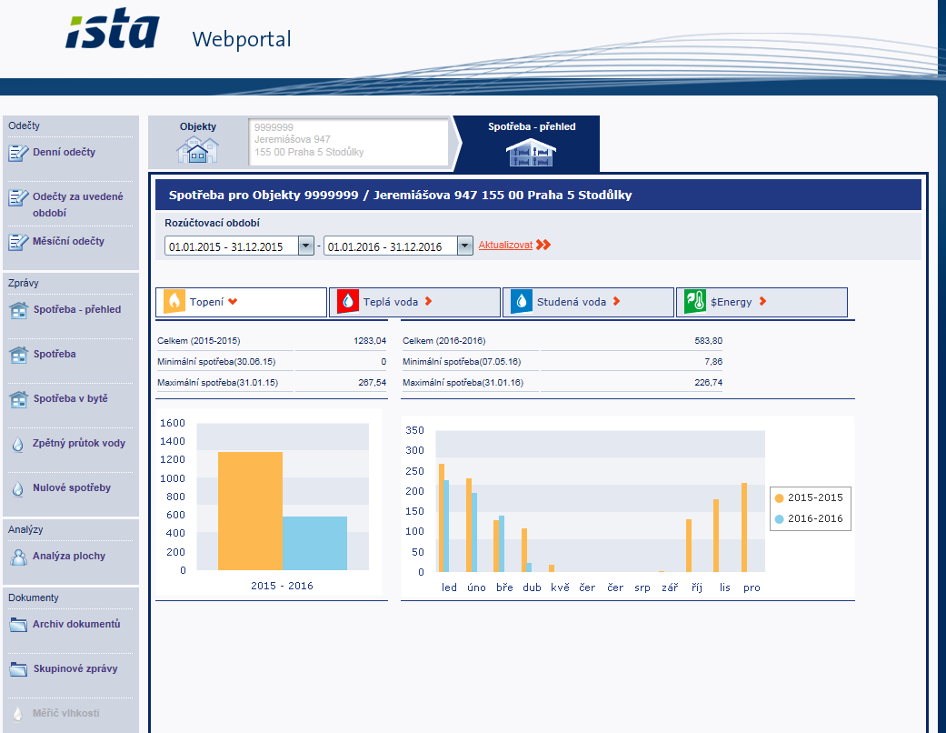
ENERGETICKÝ MONITORING ista24
K dispozici jsou denní data, aktualizují se jednou týdně.

Slide 11
ista24
ÚČET PRo SPRÁVCe
Správce má přístup k údajům pro všechny domy a byty, dokáže reagovat na případné žádosti vlastníků bez přístupu (v případe reklamace, změny vlastníků... )
historie denních odečtů
grafické porovnání spotřeb budov v jeho správě a jednotlivých bytů
hlášení o chybách a poruchách na měřičích
hlášení o úniku vody, zpětných průtocích na VDM a nulových spotřebách
hromadné exporty dat
možnost poskytnutí přístupu pro zástupce bytového domu, předsedovi SVJ
11

